Slide 1
ADAPT: Confservizi Cispel Toscana
Presentazione dell’azione pilota
Relatrice: Irene Mari

Slide 2
Il PARTNER
Confservizi Cispel Toscana è l’associazione regionale delle imprese di servizio pubblico che operano nel territorio toscano.
Rappresenta 150 imprese che gestiscono servizi a rilevanza economica e sociale come il servizio idrico, di igiene ambientale, il gas o il trasporto pubblico.
Partecipa ad ADAPT con i gestori del Servizio Idrico Integrato delle aree di Pisa e Livorno - ASA S.p.A. e ACQUE S.p.A., che hanno selezionato i bacini della zona Sud di Pisa e di Marina di Cecina, drenati da reti fognarie di tipo misto, per lo sviluppo dell’azione pilota.

Slide 3
OBIETTIVO
L’obiettivo dell’Azione Pilota di Cispel è quello di verificare in tempo reale le condizioni di deflusso nelle reti fognarie e di anticipare con un buon grado di precisione le problematiche legate all’effetto che gli eventi meteorici previsti possono generare nei bacini drenanti oggetto di studio.

Slide 4
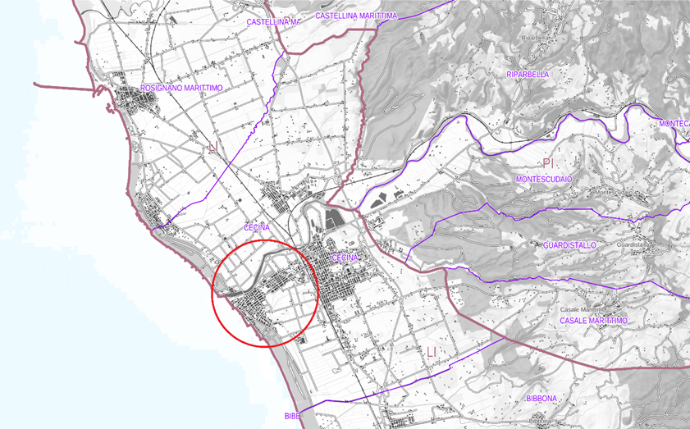
INDIVIDUAZIONE DELLE AREE
BACINO DI CECINA

Slide 5
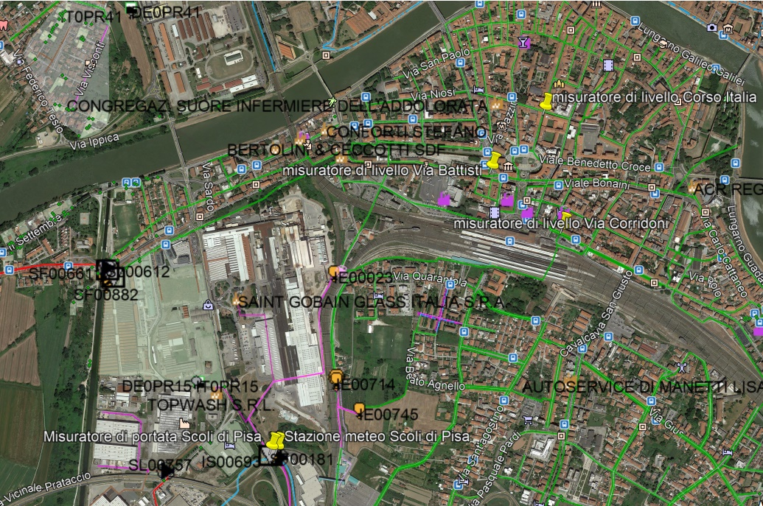
INDIVIDUAZIONE DELLE AREE
BACINO DI PISA

Slide 6
Progettazione dell’azione pilota
L’azione pilota è stata progettata e messa a punto attraverso una serie di colloqui e di scambi di idee e proposte con i partner tecnici che hanno condotto ad un percorso progettuale sviluppatosi su due direttrici principali:
La modellazione idraulica della rete fognaria;
Il monitoraggio dei parametri con la relativa definizione dei relativi punti rilevanti.

Slide 7
ADAPT: Azione Pilota Cispel – ASA - ACQUE
Le operazioni preliminari
• rilievo plano-altimetrico delle reti fognarie, finalizzato all’individuazione dei parametri idraulici utili alla modellazione idraulica delle reti stesse;
• modellazione idraulica delle reti fognarie, finalizzata alla simulazione degli effetti degli eventi meteorici sulle reti stesse;
• monitoraggio dei dati raccolti in campo con strumentazione fissa (dati meteo, livelli e portate nelle reti fognarie), finalizzato alla verifica in tempo reale delle condizioni di deflusso nelle reti stesse;
• calibrazione dei modelli idraulici delle reti fognarie, finalizzata a verificare che i dati attesi prodotti dai modelli siano in linea con quelli realmente registrati;
• disponibilità delle previsioni meteo, finalizzata ad anticipare possibili problematiche legate all’effetto che gli eventi meteorici previsti possono generare nei bacini drenanti.

Slide 8
Analisi preliminare della rete in funzione dei dati GIS disponibili
Caricamento della rete fognaria all’interno del software di modellazione
Individuazione dei nodi critici da rilevare
Rilievo dei nodi critici
Monitoraggio della rete
Tracciamento dei bacini
Affinamento e calibrazione del modello
Utilizzo del modello a fini previsionali

Slide 9
Il monitoraggio dei parametri – definizione dei punti rilevanti
Misura del Livello dei reflui in Fognatura
Misura della portata dei reflui in Fognatura
Misura dei Volumi e delle Intensità di Pioggia
Noleggio di Strumentazione di Misura Integrativa (a cura dei gestori)
Manutenzione della Strumentazione Installata (a cura dei gestori)

Slide 10
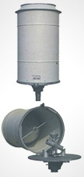
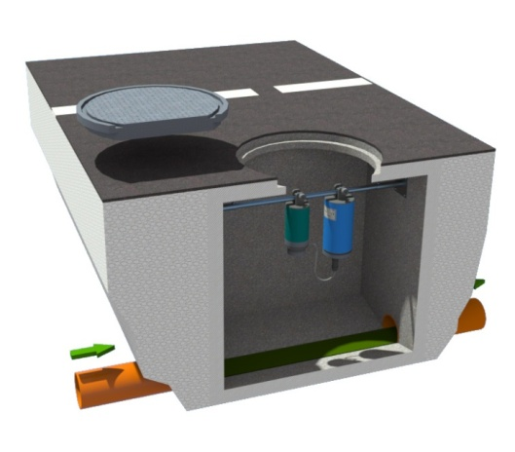
Le strumentazioni acquistate con il progetto
La strumentazione installata è innovativa rispetto a quella comunemente adottata dai gestori del Servizio Idrico Integrato, e adotta dei protocolli di trasmissione più moderni e performanti
Strumentazione di Misura :
n° 3 Misuratori di Livello Radar NO-CONTACT per la misura dei livelli;
n° 1 Misuratore di Portata Laser NO-CONTACT– installazione fissa alla chiusura del bacino;
n° 1 Stazione Meteo completa di Pluviometro, Termometro, Anemometro, Sensori di Velocità e Direzione del Vento.

Slide 11
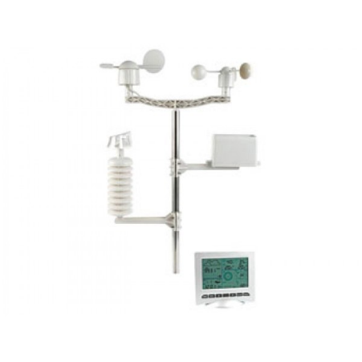
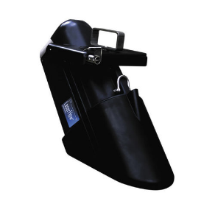
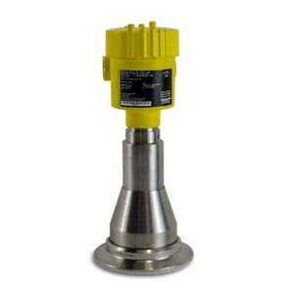
Misuratori di portata e di livello

Slide 12
I rapporti esterni e le collaborazioni
Per quanto riguarda i rapporti con Enti esterni e dati di interesse, sono stati coinvolti gli stakeholders titolari del processo di gestione del rischio alluvionale, ovvero il Consorzio LAMMA-CNR e il SIR - Settore Idrologico Regionale.
Per quanto riguarda l’affidamento per la realizzazione del modello matematico è stato coinvolto il Dipartimento di Ingegneria Informatica dell’Università degli Studi di Pisa.

Slide 13
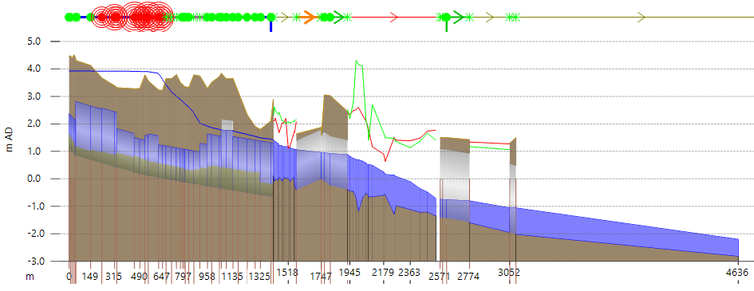
LA MODELLAZIONE
I modelli matematici delle reti idriche riproducono, considerando la variabilità spaziale e temporale, i processi idrologici ed idraulici attraverso le equazioni fondamentali della fisica.
Modellare un sistema o un fenomeno, in base ai dati iniziali di input inseriti nel modello, consente di fare analisi sugli eventi passati, simulare ciò che sta accadendo e fare previsioni sul futuro.
Al fine di riprodurre la realtà il più fedelmente possibile, i modelli devono essere calibrati: la bontà del modello e della calibrazione viene valutata comparando i risultati finali con il dato reale osservato.

Slide 14
Il Modello Matematico
Università di Pisa – Dipartimento di Ingegneria Informatica
Per la realizzazione del modello matematico è stato coinvolto il Dipartimento di Ingegneria Informatica dell’Università degli Studi di Pisa.
Si è deciso di progettare e realizzare il prototipo di un’applicazione in grado di monitorare i livelli all’interno dei pozzetti della rete fognaria. Nel suo insieme l’applicazione ha lo scopo di supportare l’addetto incaricato del monitoraggio e dell’analisi del sistema di drenaggio delle acque bianche e delle acque nere della città selezionata, al ﬁne di rilevare possibili situazioni di allerta.
L’applicazione progettata e prototipata è formata da:
• un front-end (interfaccia graﬁca)
• un database NOSQL scalabile basato su documenti (MongoDB)
• un back-end

Slide 15
Il Modello Matematico
Università di Pisa – Dipartimento di Ingegneria Informatica
Il Front-end (interfaccia graﬁca) ha lo scopo di supportare i tecnici dei due soggetti stakeholder del progetto ADAPT (l’azienda Acque spa e l’azienda ASA spa) nel monitoraggio e nell’analisi del sistema di drenaggio delle acque bianche e delle acque nere della città di Pisa e Marina di Cecina, al ﬁne di rilevare possibili situazioni di pericolo di allagamento in speciﬁche zone delle due città.
Il Database NOSQL (MongoDB) ha lo scopo di storicizzare le altezze di pioggia misurate dai dati meteo resi disponibili dal Servizio Idrologico Regionale (SIR) e dalle stazione meteo installate dai Gestori nelle due città, le misure di portata dei sensori installati nelle sezioni di chiusura idraulica dei bacini analizzati e i livelli idrici dei sensori installati nelle giunzioni più critiche e/o signiﬁcative.
Infine lo scopo del back-end è quello di elaborare le previsioni di pioggia fornite ed eﬀettuare una simulazione del deﬂusso dell’acqua piovana all’interno della rete di raccolta di Pisa e di Marina di Cecina.

Slide 16
L’AZIONE PILOTA implementata dal partenariato CISPEL-ASA-ACQUE ha portato alla definizione delle regole per l’implementazione di un sistema predittivo per la gestione del rischio nei sistemi di fognatura mista, che va a integrare le metodologie preesistenti e già in uso presso i gestori per l’analisi.
L’applicazione prototipo, progettata dall’Università di Pisa, è attualmente in sperimentazione presso i gestori del Servizio Idrico Integrato per il monitoraggio del sistema di drenaggio delle acque nelle zone selezionate.

Slide 17
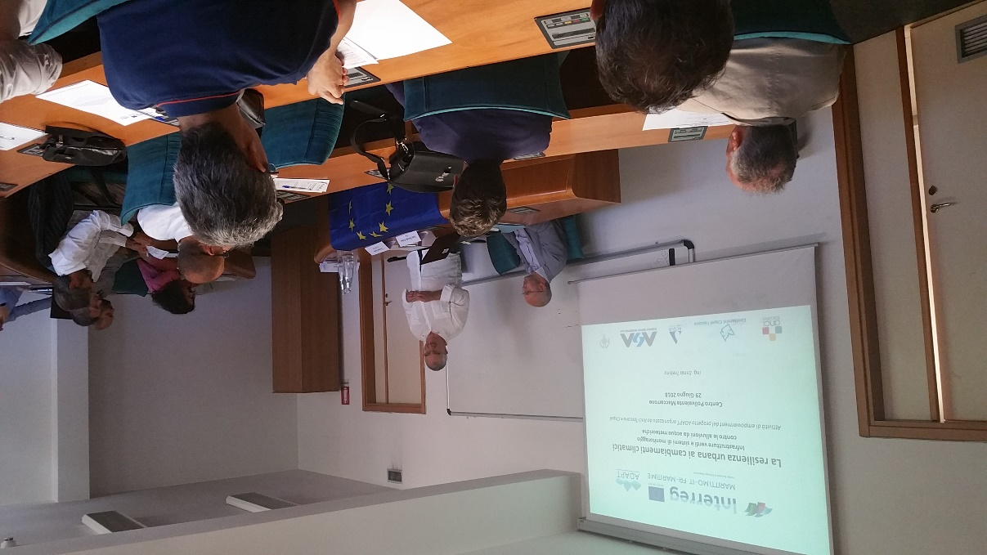
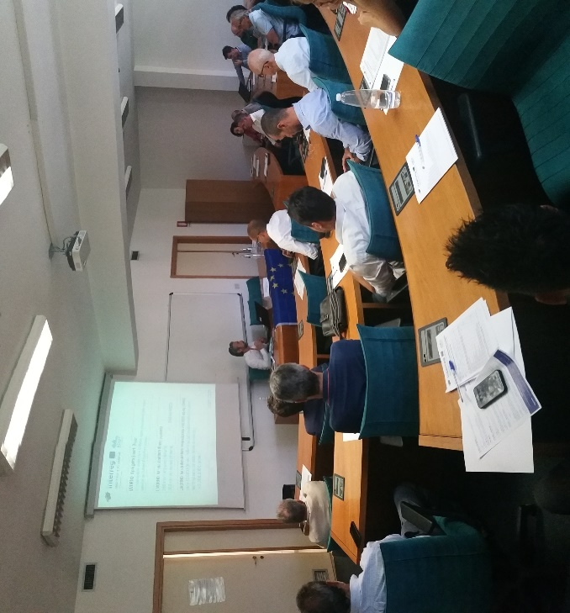
Foto
Empowerment

Slide 18
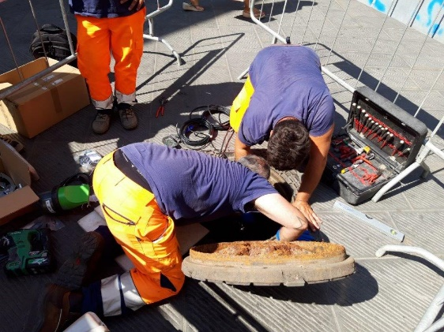
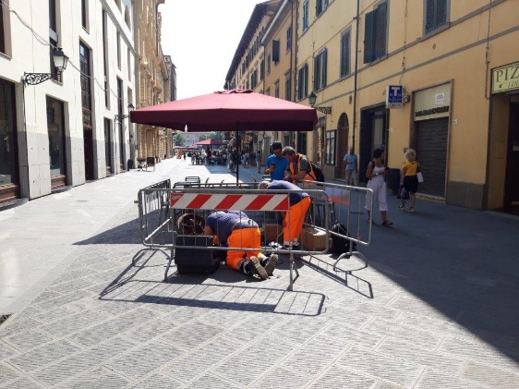
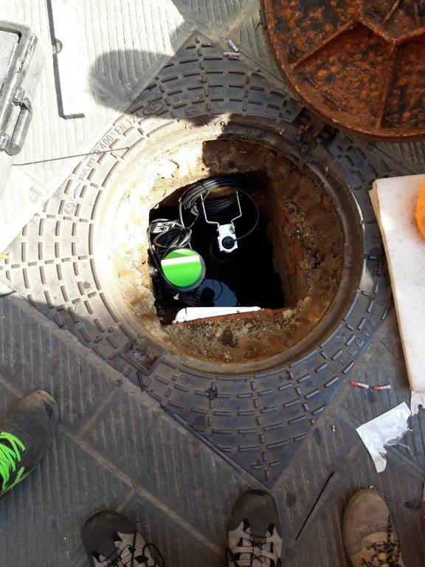
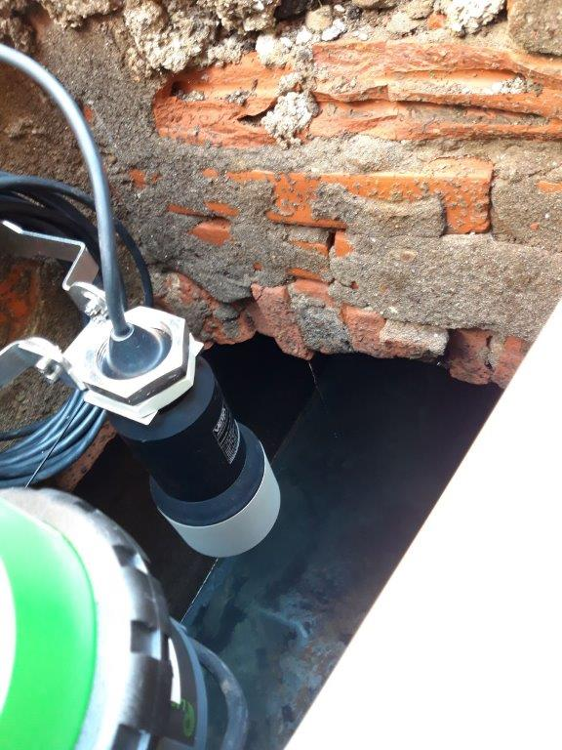
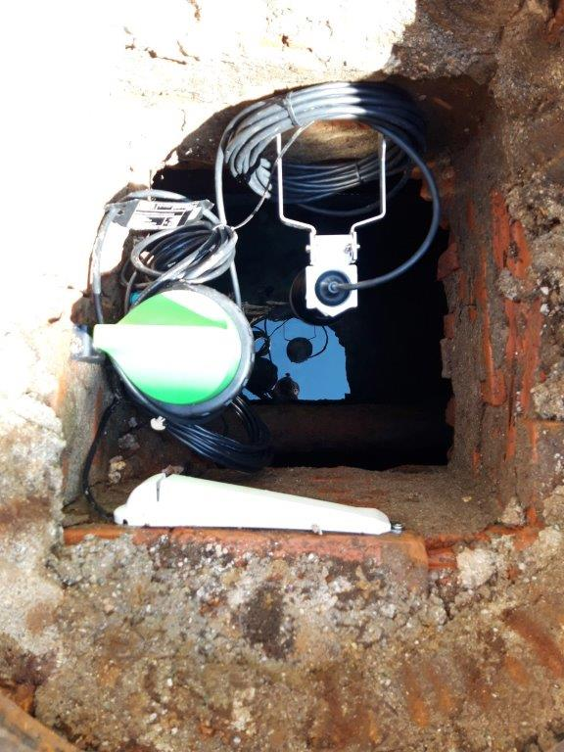
Foto Photos
Misuratore di livello Corso Italia - Pisa

Slide 19
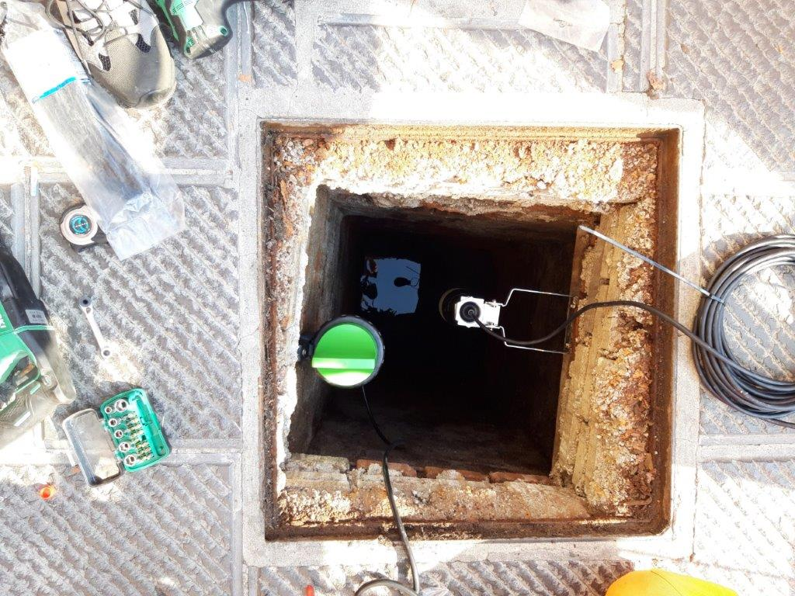
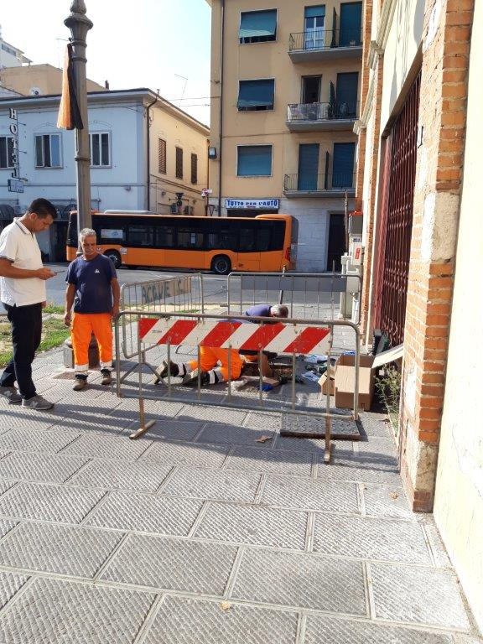
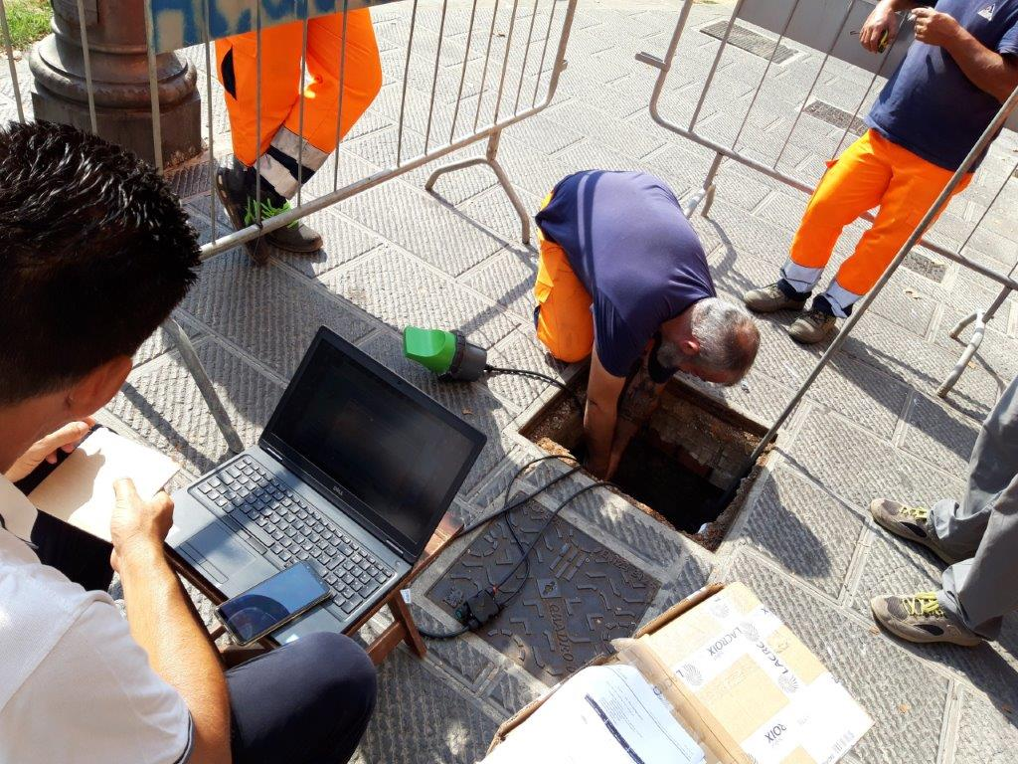
Foto Photos
Misuratore di livello via Battisti - Pisa

Slide 20
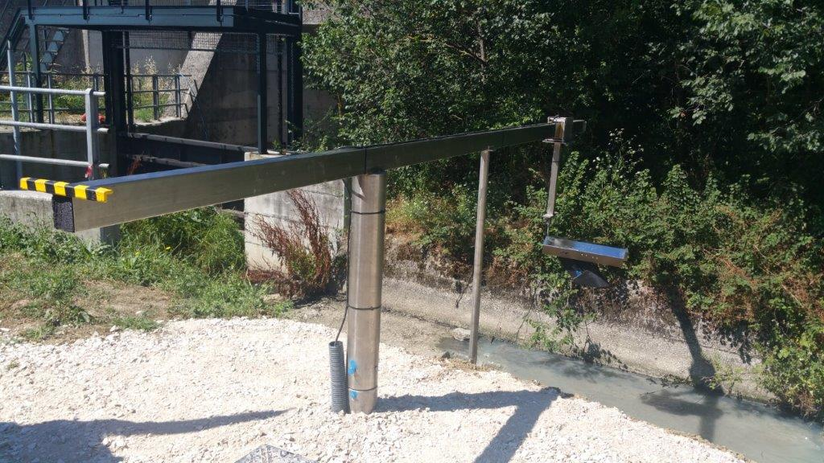
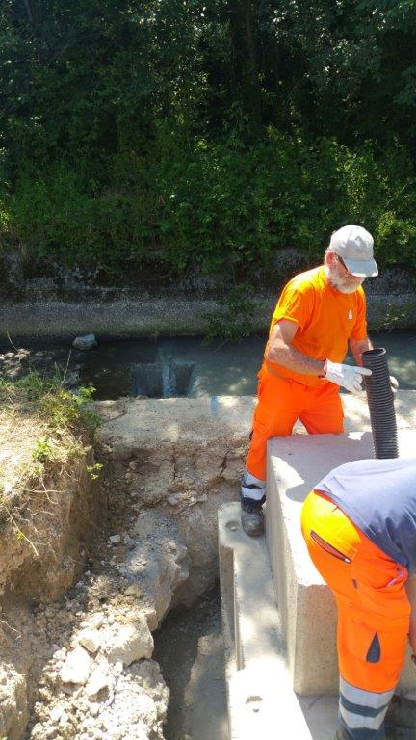
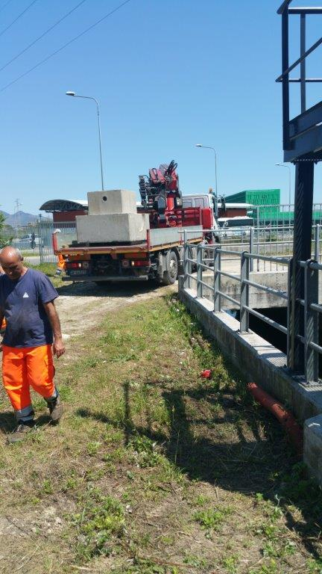
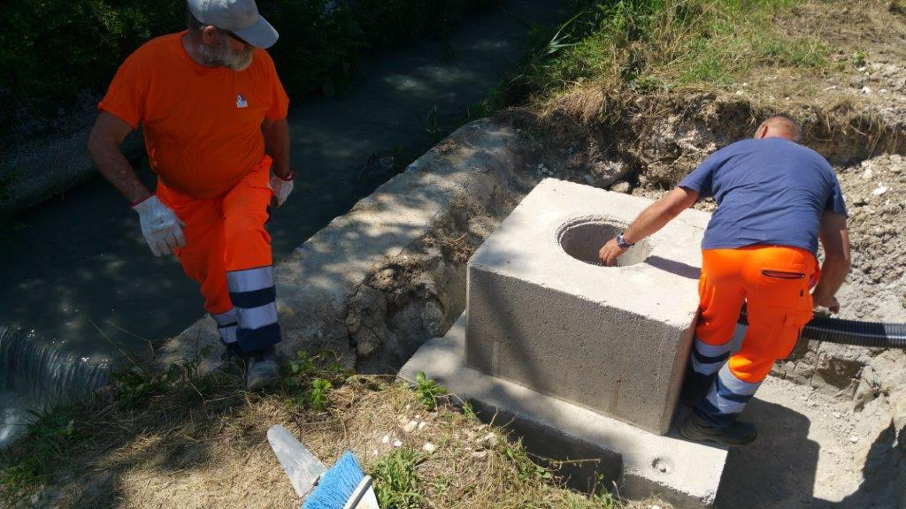
Foto Photos
Misuratore di portata- scoli di Pisa

Slide 21
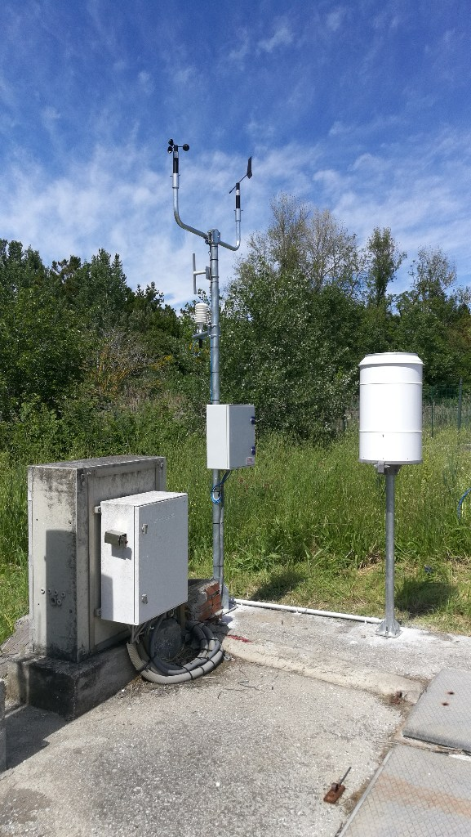
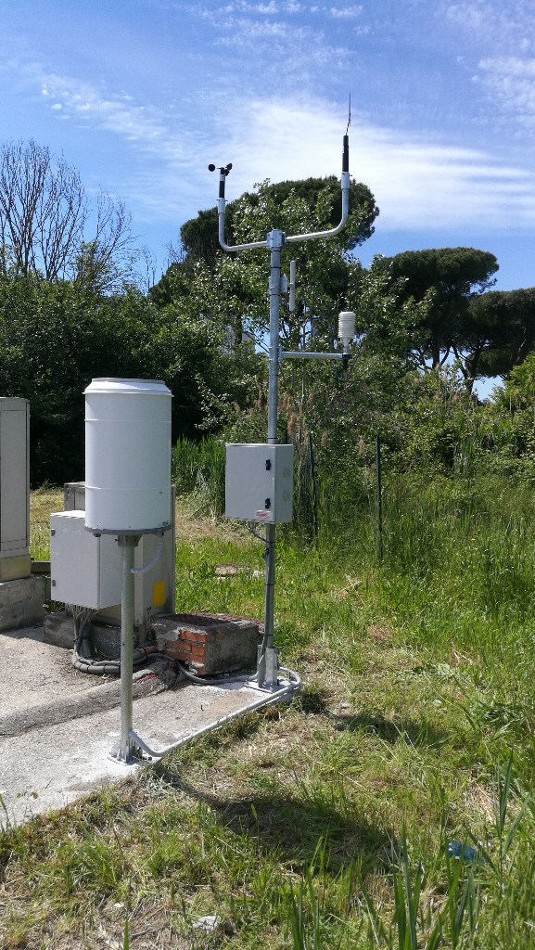
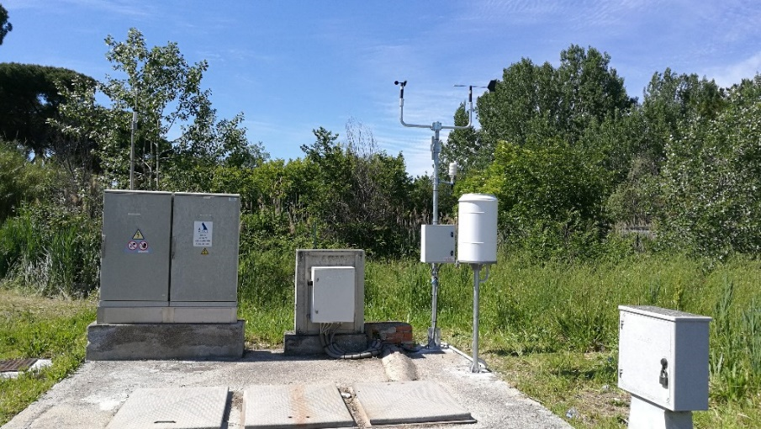
Foto Photos
Stazione meteo - scoli di Pisa

Slide 22
www.interreg-maritime.eu/adapt

